Slide 1
  MSS201 – İŞLETME YÖNETİMİ
  MSS421 – İŞ YÖNETİMİ
(MADEN İŞLETMESİ’NE YÖNELİK)
8 – DEĞERLENDİRME-REZERV HESABI
Doç. Dr. Sinan AKISKA

Slide 2
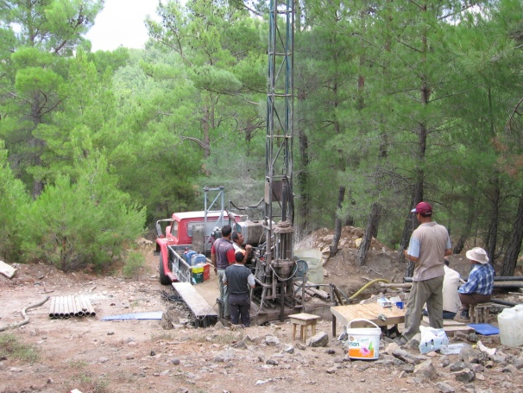
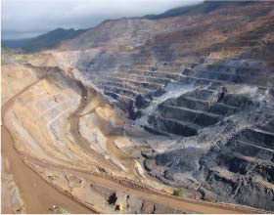
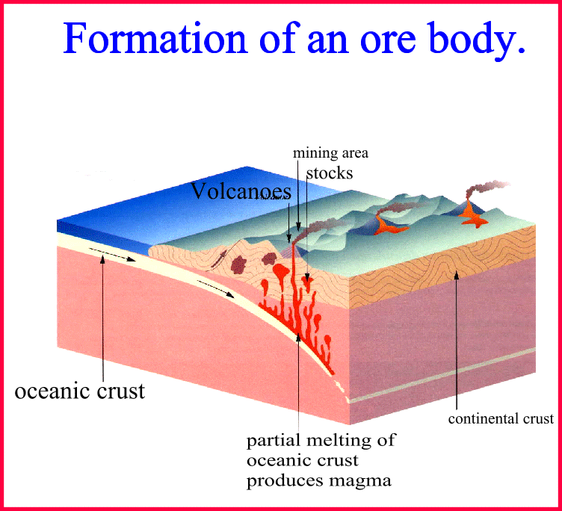
Genel Kavramlar
Madencilik faaliyetlerine başlanmadan önce jeolojik ve jeofizik araştırmalara ilaveten kapsamlı sondaj çalışmaları yapılmaktadır. Bu çalışmaların amacı madenciliğin mühendislik ve üretim aşamalarında yapılan plan ve tasarmlar için cevherleşme hakkında bilgi toplamaktır.
Elde edinilen bu bilgilerin ışığında cevher oluşumu “KAYNAK”, “REZERV” ve “TENÖR” gibi tanımlarla ifade edilmektedir.
Madenciliğin bütün aşamalarında yatağın özellikleri hiçbir zaman değişikliğe uğramazken, yapılan bu tanımlamalar, bilgi, tecrübe, beklenti ve teknolojik gelişmelere göre zamanla değişime uğramaktadır.
Cevher Kütlesi : İçerisinden bir element veya bileşenin o günün koşullarında ekonomik olarak çıkartılabildiği mineral birikimidir.
Kaynak : Yerkabuğunda doğal halde bulunan, günün koşullarında veya gelecekte ekonomik yönden fayda sağlayacak katı, sıvı veya gaz birikimleridir.

Slide 3
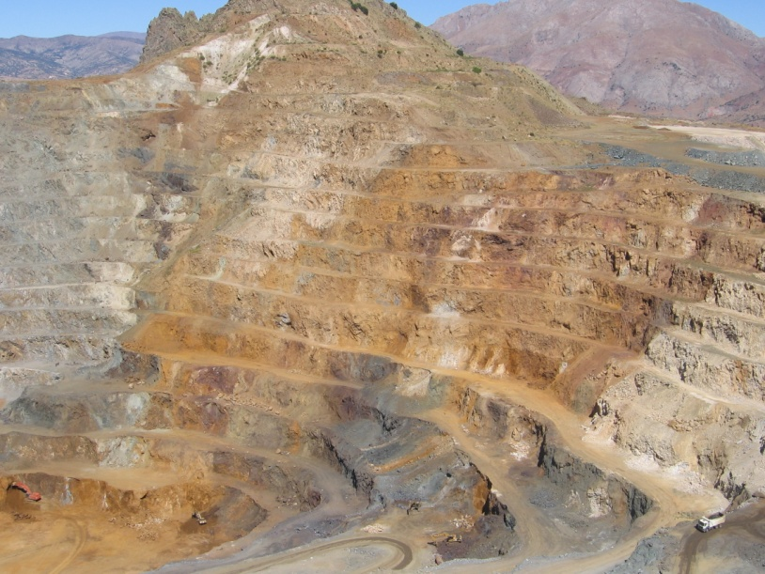
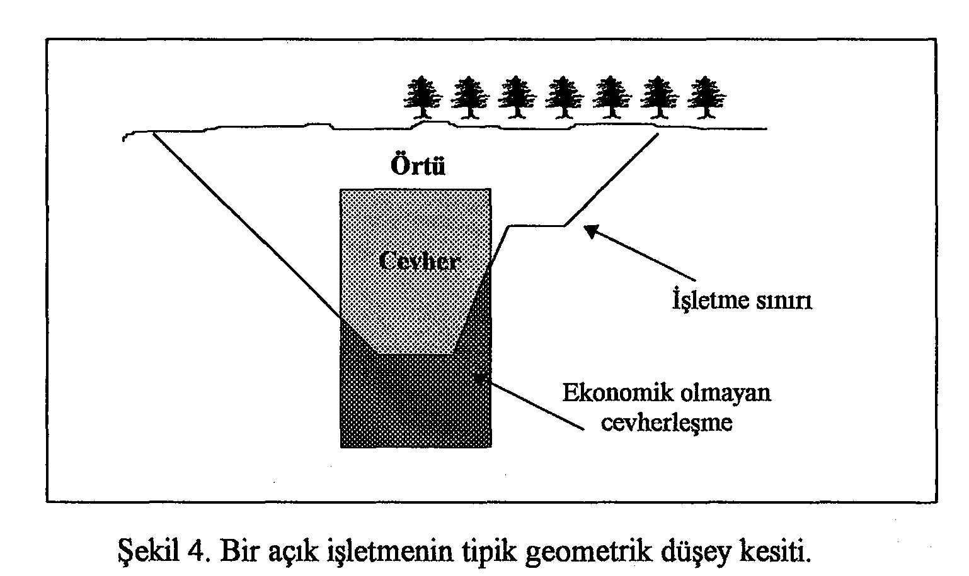
Rezerv
Rezerv : İçerisinden minerallerin, günün ekonomik koşullarında ve varolan teknolojiyle kârlı bir biçimde alınıdığı bilinen kayalardır. Maden yataklarındaki cevherin ton veya m³ olarak miktarıdır.
Görünür Rezerv : Üç boyutu ile belirlenmiş (yüzey yayılımı, kalınlığı, rezervi, tenörü vs.) cevher kütleleri için kullanılır.
Muhtemel Rezerv : İki boyutu ile belirlenmiş üçüncü boyutu tahmin edilen cevher kütleleri için kullanılır.
Mümkün Rezerv : Boyutları belirlenmemiş, ancak varlığı ümit edilen cevher kütleleri için kullanılır.
Potansiyel Rezerv : Varlığı belirlenmiş olmakla birlikte işletilmesi teknik ve ekonomik nedenlerden dolayı, günün koşulları altında olanaksız olan cevher kütleleri için kullanılır.

Slide 4
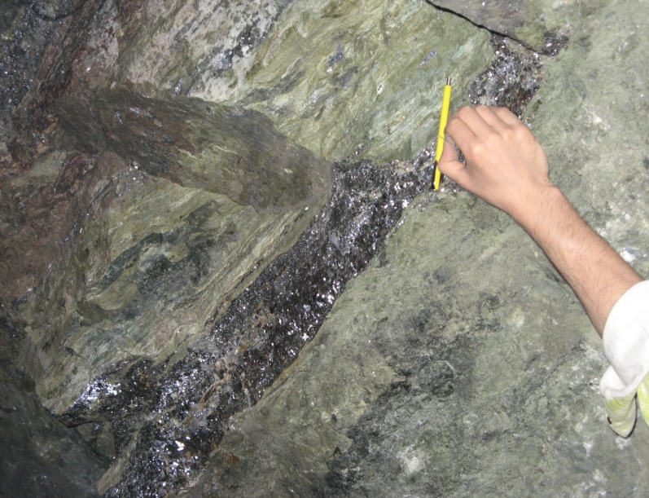
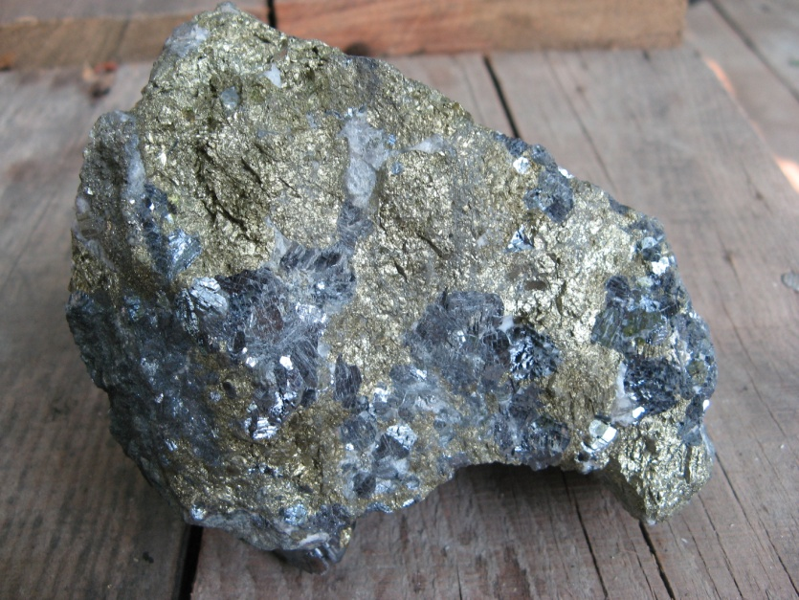
Tenör
Tenör : Bir maden yatağındaki bir element veya bileşenin miktarının, toplam cevher yatağının miktarına oranı olarak tanımlanabilir. Diğer bir ifadeyle bir cevher kütlesi içindeki metal konsantrasyonuna o kütlenin tenörü denir. Genellikle %, ppm (gr/t) veya ppb olarak ifade edilir.
Teknolojik Limit Tenör : Bir elementin dünyada işletilebilen en düşük tenörüne teknolojik limit tenör adı verilir. Örneğin; porfiri Cu yatakları için bu oran %0.27’dir.
Jeolojik Limit Tenör : Yerkabuğunda doğal olarak bir cevherleşmeden söz edebilmek için gerekli olan en düşük tenördür. Örneğin; serpantinitler içinde ortalama %2 Cr₂O₃ olduğuna göre bir krom cevherleşmesi için bu tenörün üstü jeolojik limit tenör olarak kabul edilir.
Ekonomik Limit Tenör : Herhangi bir cevher yatağının ekonomik olarak işletilebilecek en düşük tenörüdür. Ekonomik limit tenör her yatağın özelliğine, o günkü ülke ve dünya koşullarına göre değişir. Benzer iki maden yatağında ekonomik limit tenör değerleri ülkeler arası farklılıklar gösterdiği gibi, bir ülkenin değişik bölgeleri için de farklı olabilir.

Slide 5
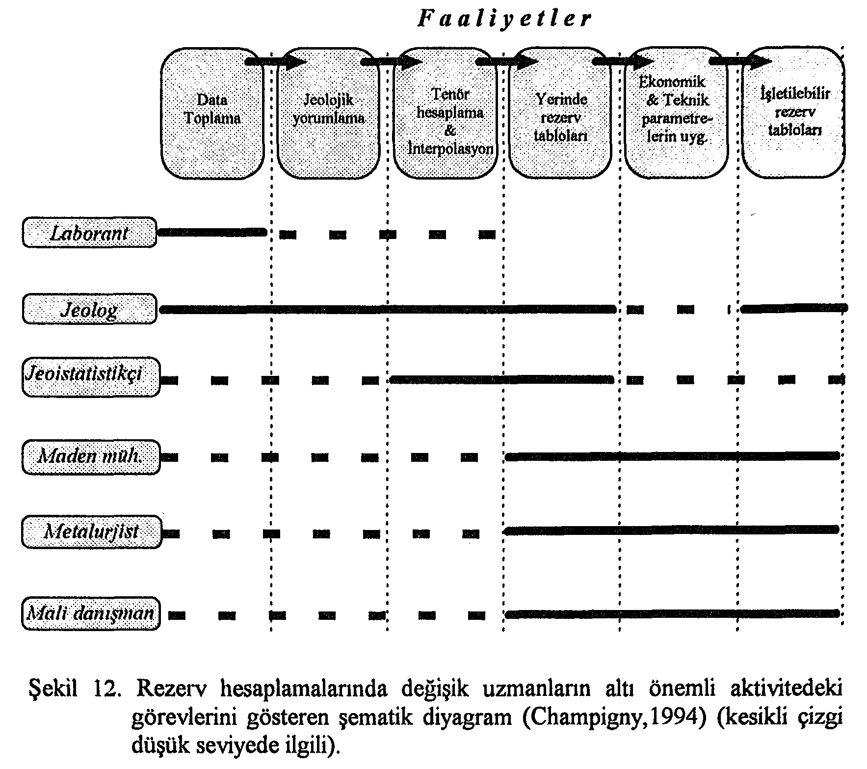
REZERV ve TENÖR HESABI
Bir cevher kütlesinin ekonomik değerlendirmesi ve üretim planlaması için ortalama tenör ve rezerv miktarı hesaplanır. Öncelikle hesaplamalarda kullanılacak jeolojik ve sondaj verileri toplanır. Daha sonra bu bilgiler yorumlanarak değişik yöntemlerle maden yatağı modellenir.

Slide 6
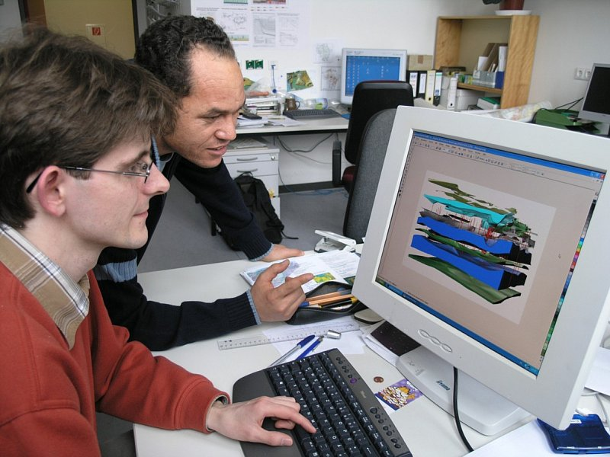
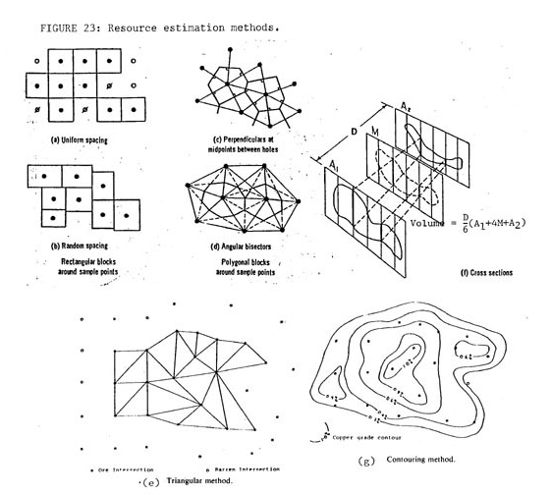
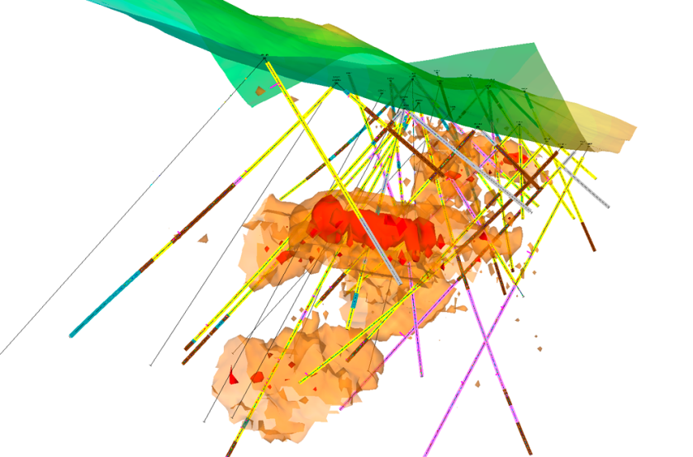
REZERV ve TENÖR HESABI
Klasik (Geometrik) Yöntemler
Bilgisayar Destekli Yöntemler
Plan ve kesit üzerinde elle çizilen geomterik şekiller yardımıyla hesaplama yapılmaktadır.
Cevher yatağı soyut bloklarla temsil edilerek her bir bloğun tenör ve tonaj değeri hesaplanır.
Eşit Alana Etki Metodu
  Kare Yöntemi
  Daire Yöntemi
  Eşit Olmayan Alana Etki Metodu
    Dikdörtgen Yöntemi
    Üçgen Yöntemi
    Poligon Yöntemi
    Kesit Yöntemi
ETKİ ALANI

Slide 7
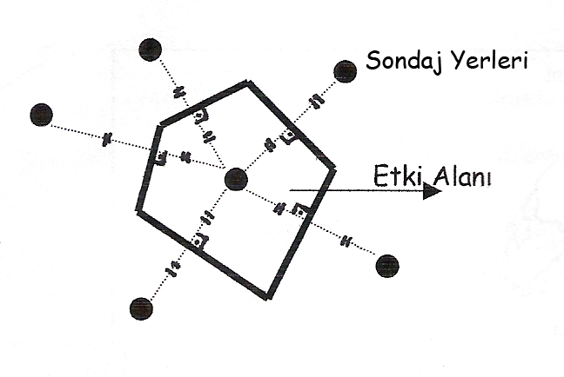
REZERV ve TENÖR HESABI
R=V*d*x
R : Rezerv (ton)
V : Hacim (m³)
d : Yoğunluk (kg/m³)
x : Jeolojik faktör (Jeolojik belirsizlikleri göz önüne alan ampirik bir faktördür. Değeri (0.8-1) arasında değişir. Az tektonizmaya uğramış bölgelerde x=1 alınır)
ETKİ ALANI
Her sondaj için kesilen cevher kalınlığının (k), hesaplanan tenörün (t) ve yoğunluğun (d), sondaj noktasından itibaren her yöne aynı şekilde devam ettiği kabul edilir. Bu devamlılık en yakın sondaj noktasına olan uzaklığın ortasından geçer. Şekilde görüldüğü gibi komşu sondajlarla aralarındaki sınır çizgileri o sondajın etki alanını şekillendirir.

Slide 8
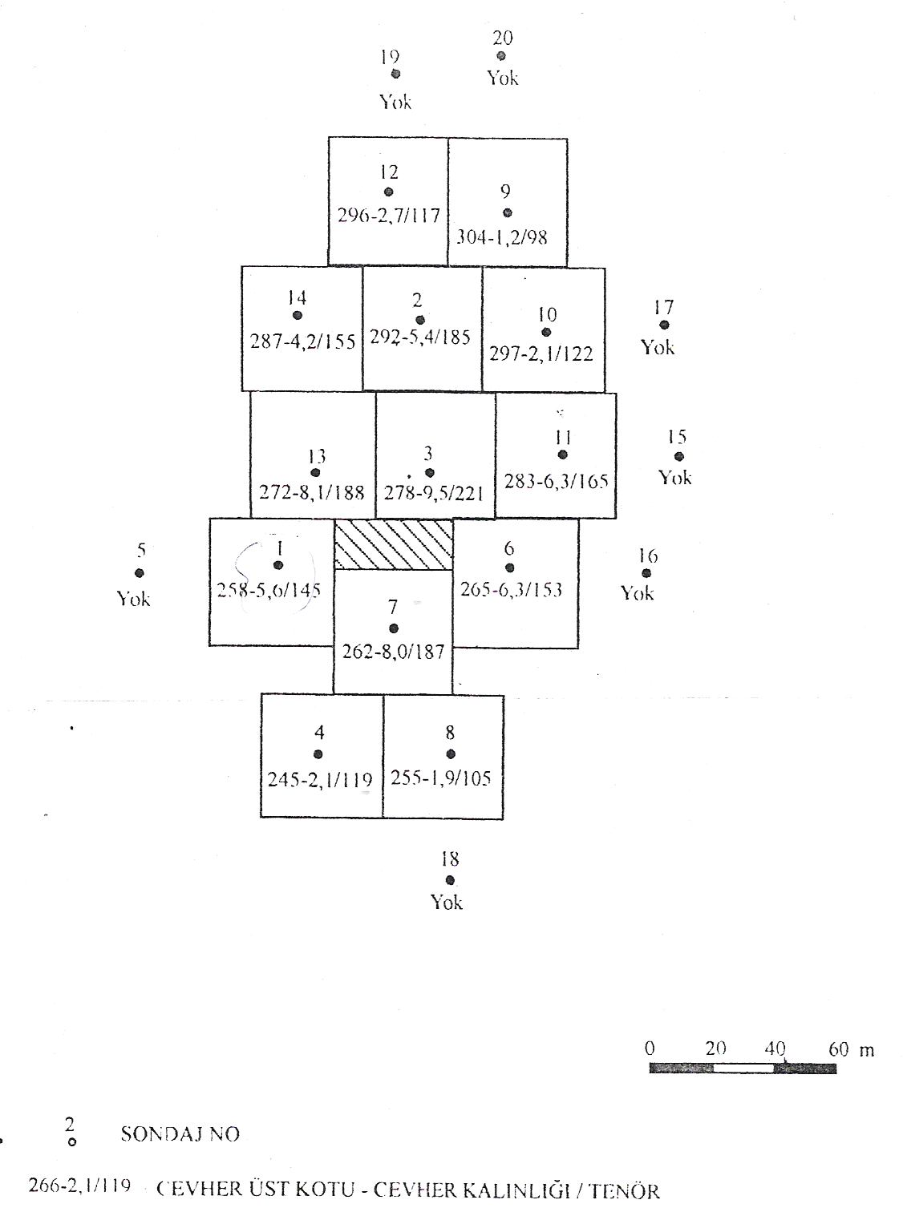
Eşit Alana Etki Metodu - Kare
A=a² - ALAN
V=a²*h - HACİM
R=V*d*x - REZERV
MM (t)=R*T/1000 (kg) - METAL MİKT.
Sondaj No | Kalınlık (m) | Tenör (g/t) | Kal*Ten | Yoğunluk (t/m³) | Alan (m²) | Rezerv (t) | Met. Mikt. (kg)
1 | 5,6 | 145 | 812,0 | 2,56 | 1600 | 22937,6 | 3325,95
2 | 5,4 | 185 | 999,0 | 2,56 | 1600 | 22624 | 4185,44
 | ∑ |  | ∑ |  |  | ∑ | ∑
Ort.Kalınlık = ∑Kalınlık / Sondaj Sayısı
Ort.Tenör = ∑Kalınlık *Tenör / ∑ Kalınlık

Slide 9
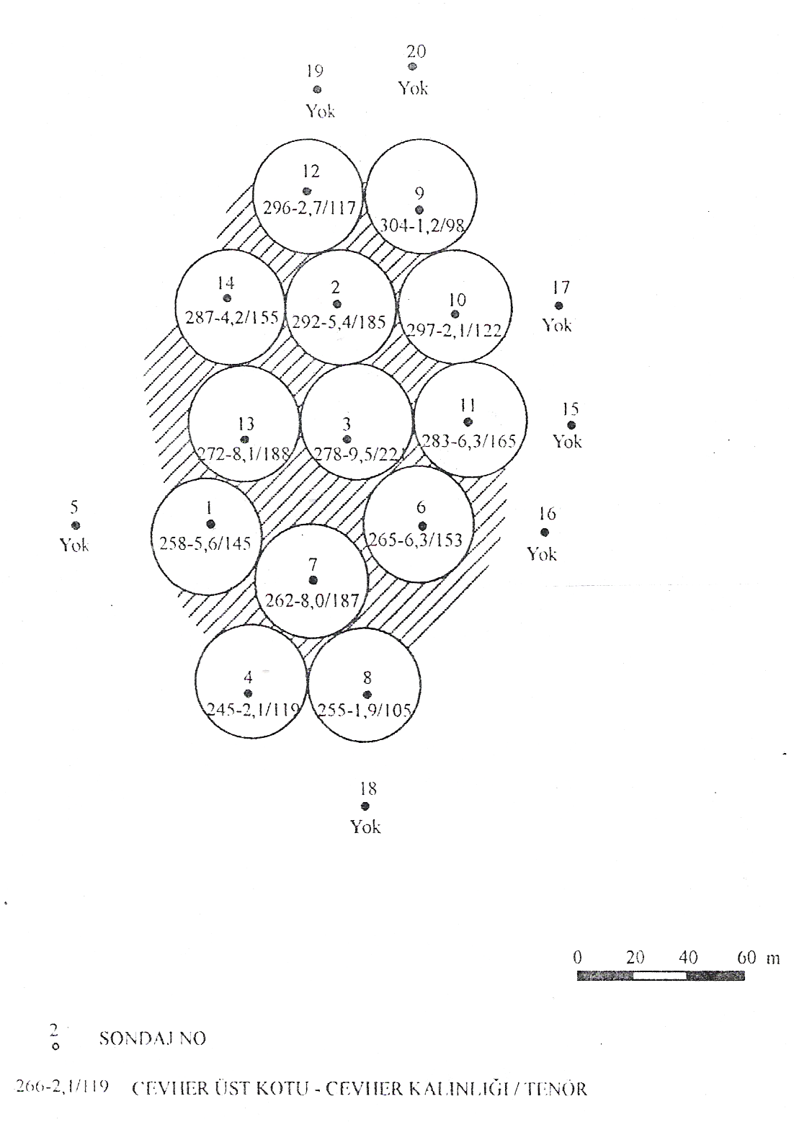
Eşit Alana Etki Metodu - Daire

